Slide 1
Ptičja hišica iz odpadnega materiala
Blaž Dežman, 1.N

Slide 2
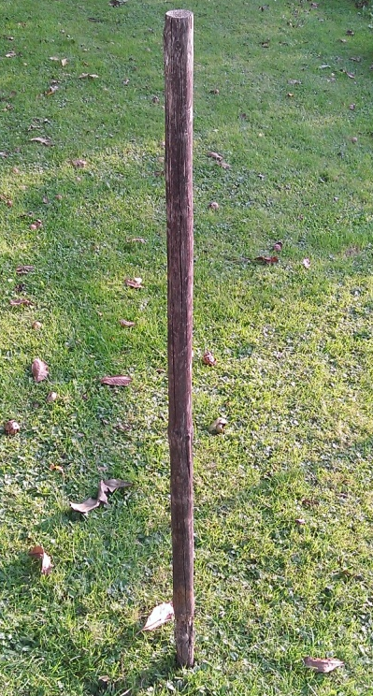
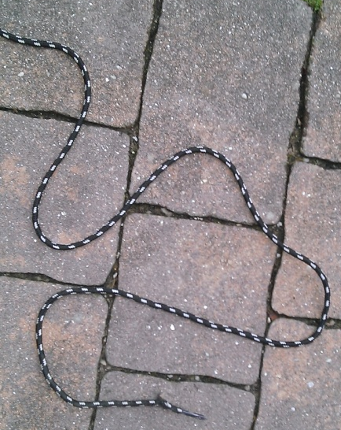
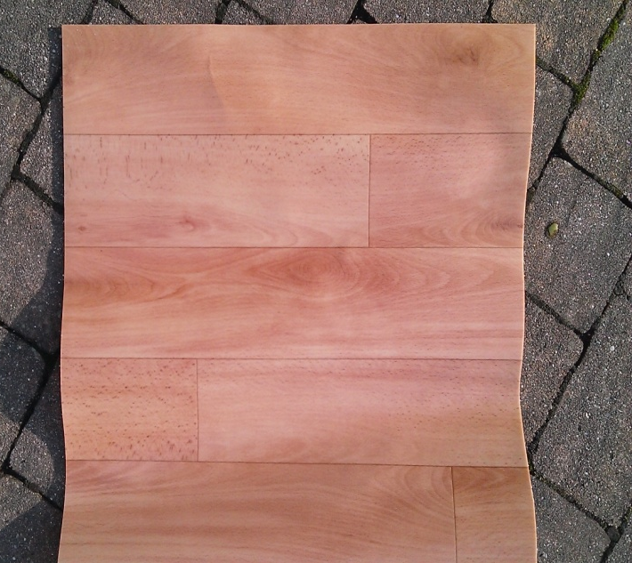
Material
Uporabil sem:
star lesen krožnik
leseno palico
odpaden linolej za kuhinjska tla
vezalko

Slide 3
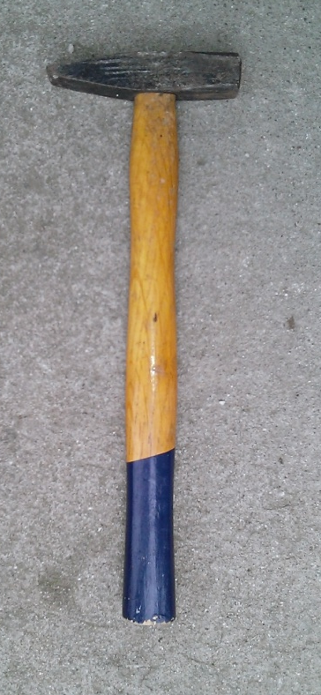
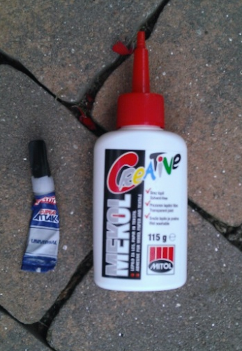
Pripomočki
žaga za les
baterijski vrtalnik
lepilo za les
vijake in matice
žeblji
kladivo

Slide 4
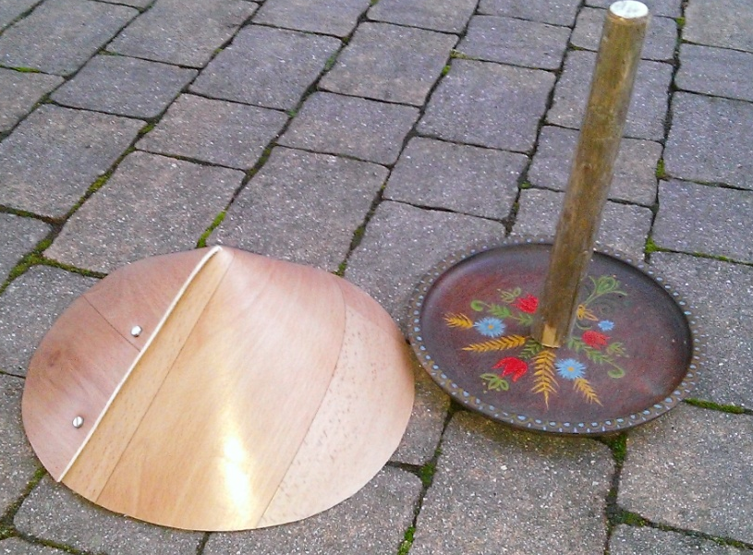
Postopek dela
1. Z vrtalnikom sem zvrtal luknjo v lesen krožnik
2. Odrezal sem kos lesene palice
3. V luknjo sem dal žebelj in s kladivom pritrdil kos palice na krožnik
4. Vzel sem kos linoleja in izrezal krog
5. Iz kroga sem naredil stožec, spoje sem pritrdil z vijaki in maticam, lepilom
6. Streho sem pritrdil z lepilom in žebljem, vezalko sem navil okrog žeblja

Slide 5
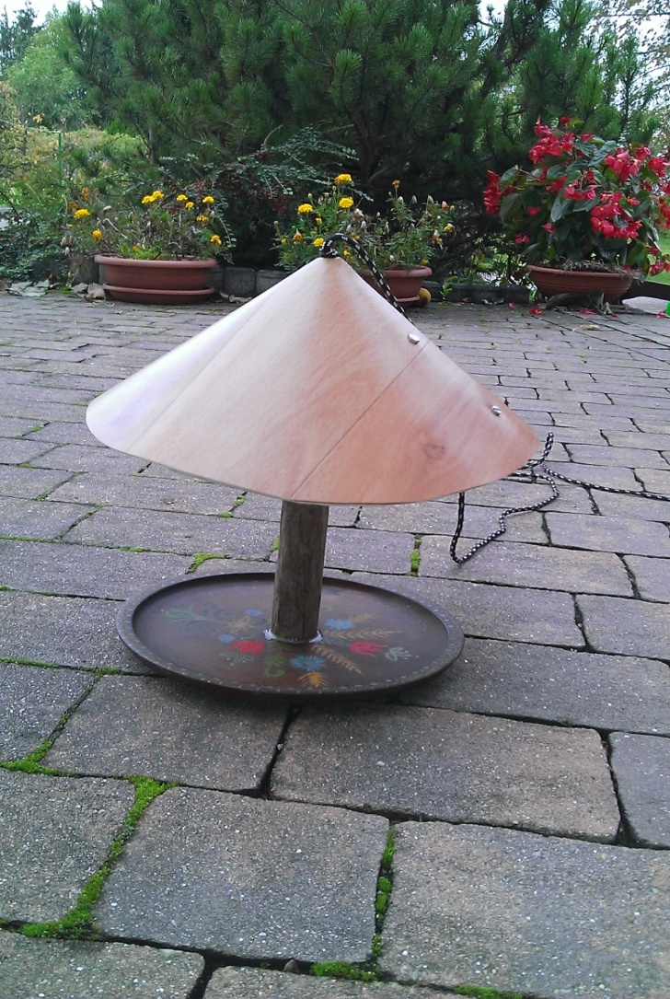
Končni izdelek

